Slide 1
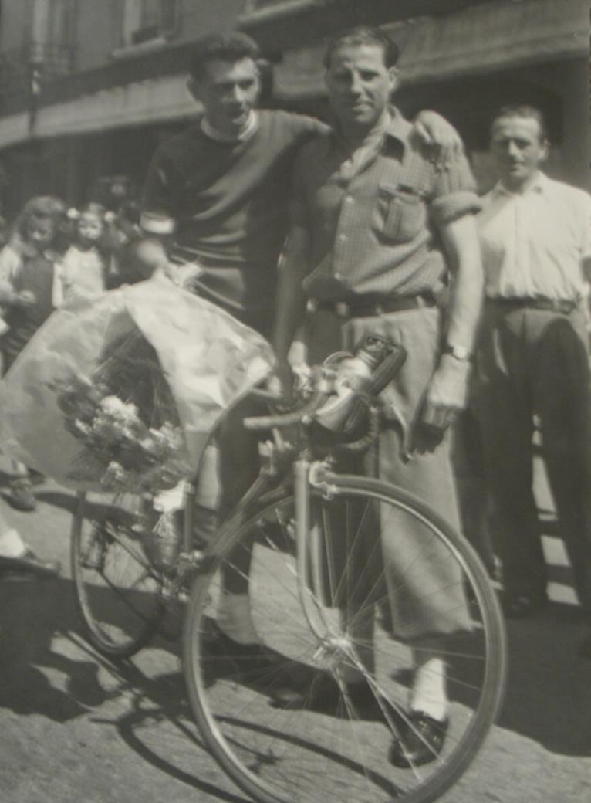
1947
Sallanches
Guy LEDUC avec son entraineur Hilaire BERTELLIN – ex-Champion du Monde de Cyclo-Cross

Slide 2
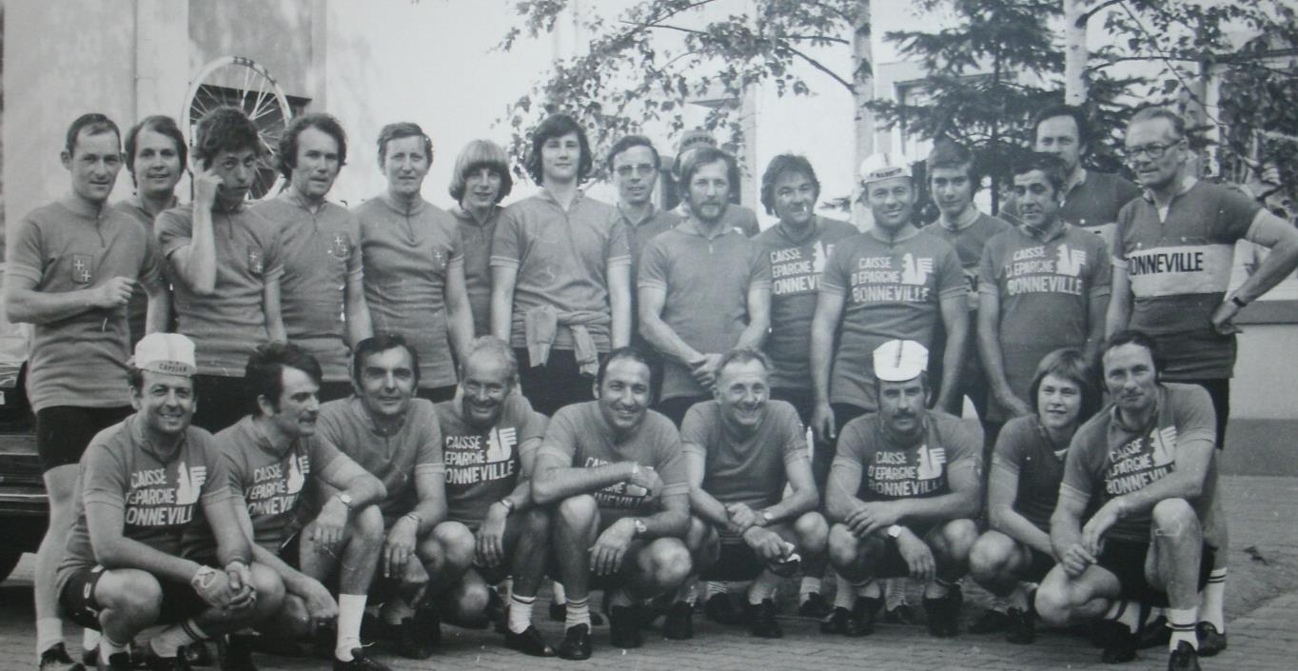
Mai 1967
Le velo-club de Bonneville avec entre autres Truffond, Legon, Bouclier, Deragon, Bouchet,…

Slide 3
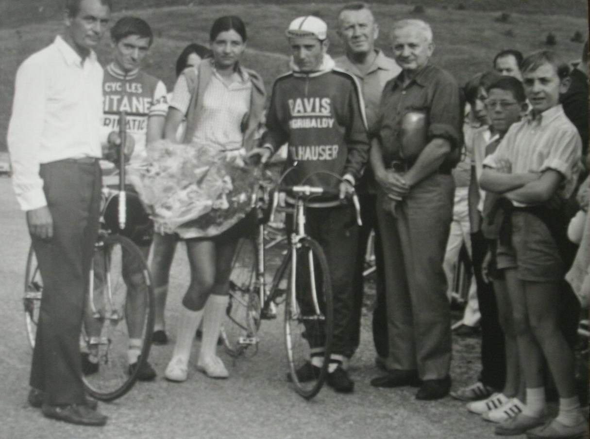
Contre-la-montre Individuel Pontchy – Le Frachet
A gauche Paul Gutty, à droite Charles Rigon

Slide 4
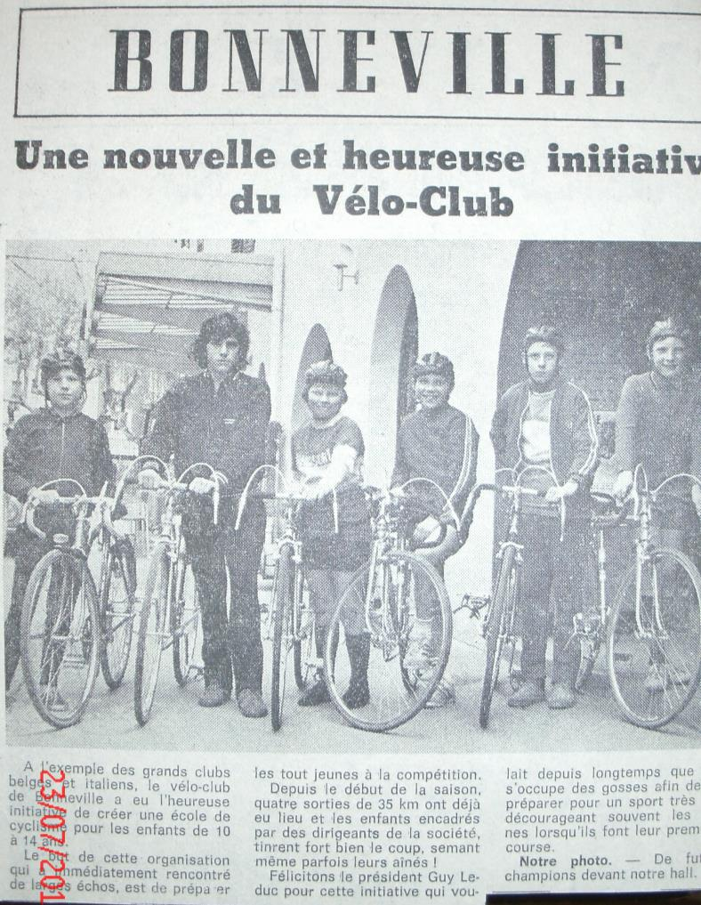
1967
Création de l’école de cyclisme par Guy Leduc

Slide 5
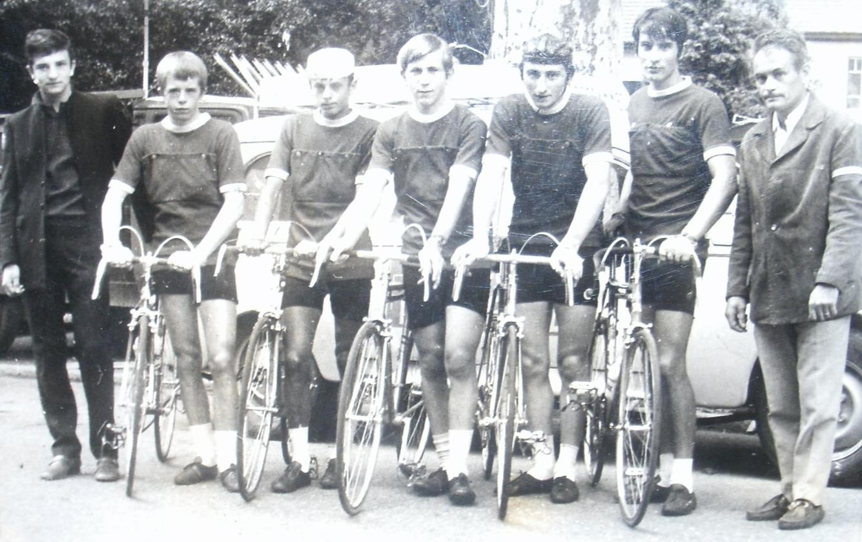
Ecole de cyclisme
Legon – Burgeaux – Perillat – Lacroix – Corbex

Slide 6
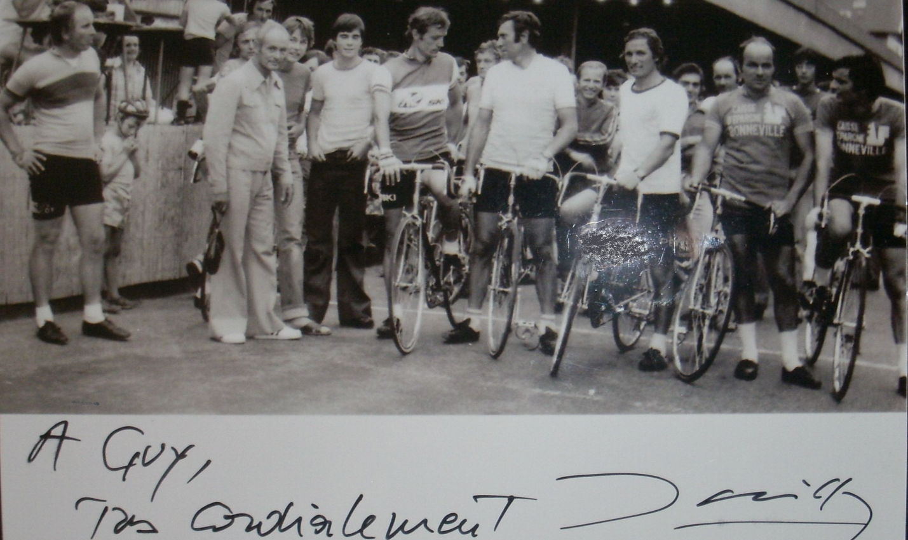
Semi-Nocturne de Bonneville
Sur la ligne de départ : Jean-Claude Killy, Désiré Lacroix, Guy Périllat Equipe de France de Ski

Slide 7
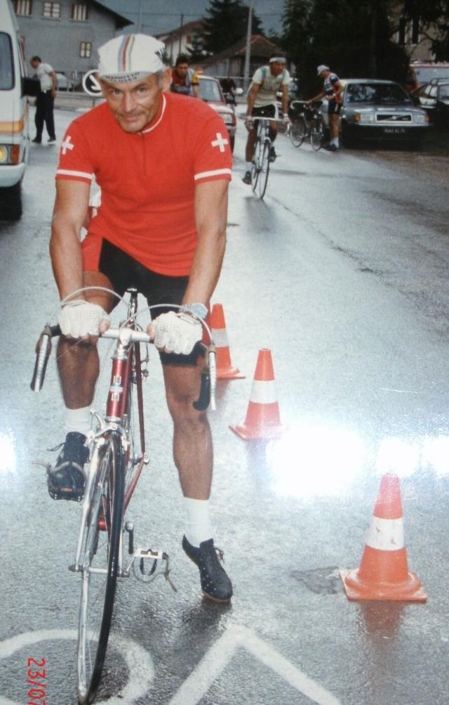
Gentleman de Bonneville
PITTET-LEDUC 2ème de leur catégorie

Slide 8
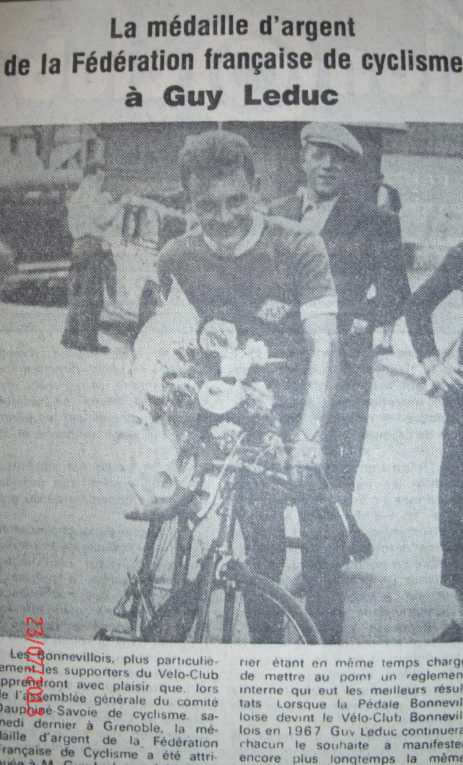
Médaille d’argent de la FFC attribuée à Guy LEDUC

